Slide 1






第四节
第一章
函数的连续性
I、函数连续的概念
II、连续函数的运算法则
III、闭区间上连续函数的两
个重要性质
Peking University Press
机动 目录 上页 下页 返回 结束

Slide 2
第一章
I、函数连续的概念
一、 函数连续性的定义
二、 函数的间断点
Peking University Press
机动 目录 上页 下页 返回 结束

Slide 3

函数的连续性(continuity)
气温的变化，河水的流动，植物的生长等都是连续地变化着，反映在函数关系上是函数的连续性。
当时间变化很微小时，气温的变化也很微小，一般的，当自变量改变很微小时，因变量也很微小，这个特性称为连续性。
连续函数在图像上是一条连续无间断点的曲线。
Peking University Press

Slide 4
连续的定义
如果函数y=f(x)在x₀点连续, 则必须同时满足下列三个条件：
(1) f(x)在x₀的某个邻域内有定义
极限值 存在
极限值与函数值 相等
y
增量的概念
自变量的增量
o
x
函数的增量
则有
连续函数在几何图象上是一条连续不断的曲线.
Peking University Press

Slide 5






若
在某区间上每一点都连续 ,
则称它在该区间上
连续 ,
或称它为该区间上的连续函数 .
在闭区间
上的连续函数的集合记作
例如,
( 有理整函数 )
在
上连续 .
又如, 有理分式函数
在其定义域内连续.
只要
都有
Peking University Press
机动 目录 上页 下页 返回 结束

Slide 6
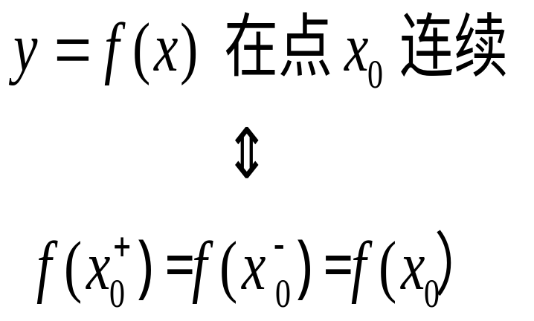
单侧连续
连续
右连续
左连续
左连续
（Continuity from the left）
a
b
x
右连续
（Continuity from the right）
Peking University Press

Slide 7





对自变量的增量
有函数的增量
函数
在点
连续有下列等价命题:
左连续
右连续
当
时, 有
Peking University Press
机动 目录 上页 下页 返回 结束

Slide 8






例. 证明函数
在
内连续 .
证:
即
这说明
在
内连续 .
同样可证: 函数
在
内连续 .
Peking University Press
机动 目录 上页 下页 返回 结束

Slide 9

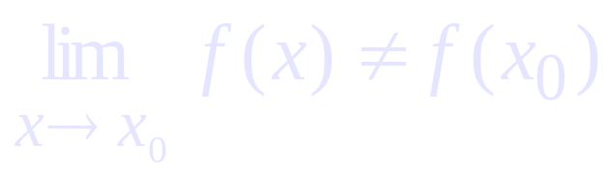
二、 函数的间断点
在点
则下列情形
设
的某去心邻域内有定义 ,
之一函数 f (x) 在点
不连续 :
(1) 函数
在
无定义 ;
(2) 函数
在
虽有定义 , 但
不存在;
(3) 函数
在
虽有定义 , 且
存在 ,
但
这样的点
称为间断点 .
Peking University Press
机动 目录 上页 下页 返回 结束

Slide 10

函数的间断点 discontinuity
不连续点
即为间断点
若函数 有下列三种情形之一：
则称函数 在点 处不连续，点 称为函数 的间断点。
y
2
1
o
1
2
3
4
x
Discontinuity at x =1 and x =2
Peking University Press

Slide 11
函数的间断点的分类
第一类间断点——左、右极限都存在的间断点。
可去间断点——左、右极限相等的第一类间断点。
跳跃间断点——左、右极限不相等的第一类间断点。
第二类间断点——非第一类的间断点。
无穷间断点——使函数为无穷大的间断点。
振荡间断点——极限不存在，也非无穷大的间断点。
Peking University Press

Slide 12
函数的间断点的类型
可去间断点(1)——第一类
y
1
1/2
点 x =1 是函数 f (x) 的可去间断点
o
x
1
可通过改变函数 f (x) 在 x =1 处的定义，令 f(x)=1，则 f(x) 在x=1成为连续。
函数
在 x =1连续
Peking University Press

Slide 13
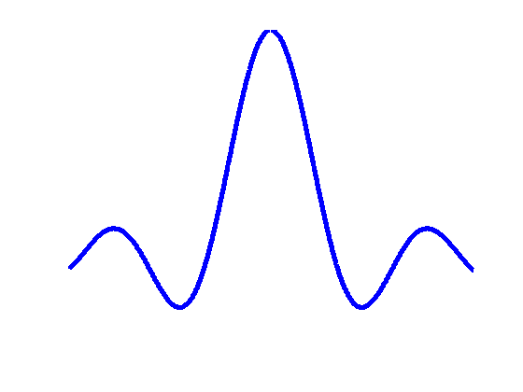

函数的间断点的类型
可去间断点(2)——第一类
1
例如
但 不存在
点 称为函数的可去间断点。
可通过补充函数在 处的定义，令 ，则函数在 处连续。
即函数
在 点连续
Peking University Press

Slide 14

函数的间断点的类型
跳跃间断点——第一类
y
o
x
点 x =0是函数f (x)的跳跃间断点。
Peking University Press

Slide 15

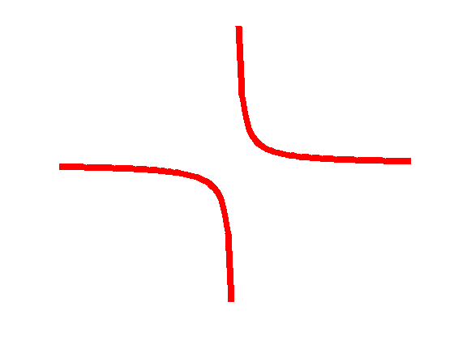



函数的间断点的类型
无穷间断点——第二类
Peking University Press

Slide 16
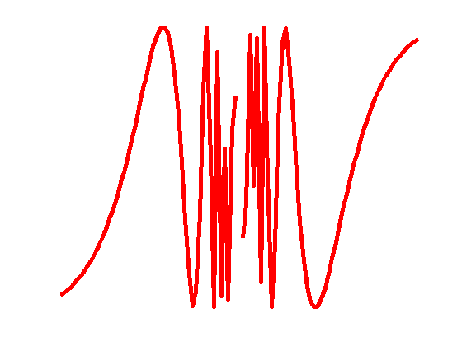
函数的间断点的类型
振荡间断点——第二类
1
点 x =0是函数 f (x) 的振荡间断点。
-1
Peking University Press

Slide 17



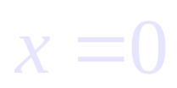

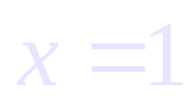
例如:
为其无穷间断点 .
为其振荡间断点 .
为可去间断点 .
Peking University Press
机动 目录 上页 下页 返回 结束

Slide 18
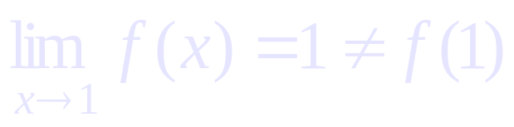

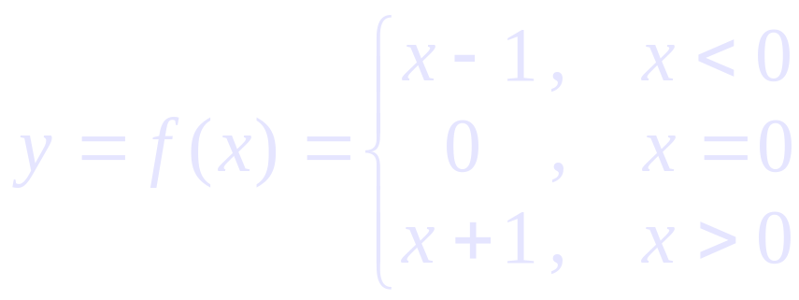

(4)
显然
为其可去间断点 .
(5)
为其跳跃间断点 .
Peking University Press
机动 目录 上页 下页 返回 结束

Slide 19





内容小结
在点
连续的等价形式
左连续
右连续
在点
间断的类型
可去间断点
第一类间断点
左右极限都存在
跳跃间断点
无穷间断点
左右极限至少有一个不存在
第二类间断点
振荡间断点
Peking University Press
机动 目录 上页 下页 返回 结束

Slide 20







思考与练习
1. 讨论函数
间断点的类型.
答案: x = 1 是第一类可去间断点 ,
x = 2 是第二类无穷间断点 .
2. 设
时
为
连续函数.
提示:
Peking University Press
机动 目录 上页 下页 返回 结束

Slide 21
备用题 确定函数
间断点的类型.
解: 间断点
为无穷间断点;
故
为跳跃间断点.
Peking University Press
机动 目录 上页 下页 返回 结束

Slide 22
第一章
II、连续函数的运算法则
一、连续函数的运算法则
二、初等函数的连续性
Peking University Press
机动 目录 上页 下页 返回 结束

Slide 23



一、连续函数的运算法则
定理1. 在某点连续的有限个函数经有限次和 , 差 , 积 ,
商(分母不为 0) 运算,
结果仍是一个在该点连续的函数 .
( 利用极限的四则运算法则证明)
例如,
在其定义域内连续
定理2. 连续单调递增 函数的反函数
也连续单调
(递减)
递增
(递减).
(证明略)
例如,
在
上连续单调递增，
其反函数
在 [－1 , 1] 上也连续单调递增.
Peking University Press
机动 目录 上页 下页 返回 结束

Slide 24









定理3. 连续函数的复合函数是连续的.
又如,
在
上连续 单调 递增,
其反函数
在
上也连续单调递增.
证: 设函数
且
即
于是
故复合函数
Peking University Press
机动 目录 上页 下页 返回 结束

Slide 25



例如,
是由连续函数链
复合而成 ,
因此
在
上连续 .
Peking University Press
机动 目录 上页 下页 返回 结束

Slide 26
例1.证明: 余弦函数 在 内连续.
证明
所以
由x的任意性可知原命题成立.
一般地, 证明一个函数在某个区间内连续时, 宜使用等价定
义式 ; 若要证明函数在某点处连续, 则宜使用原定义式 .
Peking University Press
机动 目录 上页 下页 返回 结束

Slide 27










例2 .
设
均在
上连续,
证明函数
也在
上连续.
证:
根据连续函数运算法则 ,
可知
也在
上
连续 .
Peking University Press
机动 目录 上页 下页 返回 结束

Slide 28



二、初等函数的连续性
基本初等函数在定义区间内连续
一切初等函数在定义区间内连续
连续函数经四则运算仍连续
连续函数的复合函数连续
例如,
的连续区间为
(端点为单侧连续)
的连续区间为
而
的定义域为
因此它无连续点
Peking University Press
机动 目录 上页 下页 返回 结束

Slide 29







例题
求a的值，使函数在点x=0处连续。
解 由连续性的定义可知，要使函数在 x=0 点连续，则应有
而
Peking University Press

Slide 30




例题
讨论复合函数
的连续性 .
解:
故此时连续;
而
故
在点 x = 1 不连续 ,
x = 1为第一类间断点 .
Peking University Press
机动 目录 上页 下页 返回 结束

Slide 31
内容小结
基本初等函数在定义区间内连续
初等函数在定义区间内连续
连续函数的四则运算的结果连续
连续函数的反函数连续
连续函数的复合函数连续
说明: 分段函数在界点处是否连续需讨论其
左、右连续性.
Peking University Press
机动 目录 上页 下页 返回 结束

Slide 32




思考与练习
续?
反之是否成立?
提示:
“反之” 不成立 .
反例
x 为有理数
x 为无理数
处处间断,
处处连续 .
Peking University Press
第十节 目录 上页 下页 返回 结束

Slide 33
第一章
III、闭区间上连续函数
的两个重要性质
一、最值定理
二、介值定理
Peking University Press
机动 目录 上页 下页 返回 结束

Slide 34
闭区间连续函数的性质
最值定理（The max-min theorem）
在闭区间 [a,b] 上连续的函数, 一定能取得它的最大值和最小值。
说明：可在区间内部取得最值，也可在区间端点取得最值。
y
y
a
o
b
x
a
o
b
x
在区间内部取得最大值和最小值
在区间端点取得最大值
Peking University Press

Slide 35
介值定理 The intermediate value theorem
设函数 f (x) 在闭区间 [ a, b ] 上连续, 且最大值M不等于最小值m , 那么，对介于m与M之间的任意数C ，在开区间（ a, b）内至少存在一点ξ，使得
y
C
C
C
o
a
b
x
Peking University Press

Slide 36
零点存在定理
设函数f (x)在闭区间[ a, b ] 上连续, 且 f (a)与f (b)异号,那么，在开区间 （a, b）内至少存在一点ξ，使得
o
Peking University Press

Slide 37


例如,
无最大值和最小值
又如,
也无最大值和最小值
Peking University Press
机动 目录 上页 下页 返回 结束

Slide 38









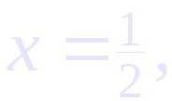


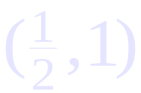

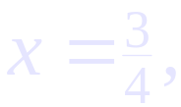


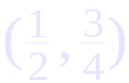
例. 证明方程
在区间
内至少有
一个根 .
证: 显然
又
故据零点定理, 至少存在一点
使
即
说明:
二分法
则
内必有方程的根 ;
取
的中点
则
内必有方程的根 ;
可用此法求近似根.
Peking University Press
机动 目录 上页 下页 返回 结束

Slide 39





内容小结
在
上有界;
在
上达到最大值与最小值;
在
上可取最大与最小值之间的任何值;
4. 当
时,
必存在
使
Peking University Press
机动 目录 上页 下页 返回 结束

Slide 40


思考与练习
1. 任给一张面积为 A 的纸片(如图),
证明必可将它
一刀剪为面积相等的两片.
提示:
建立坐标系如图.
则面积函数
因
故由介值定理可知:
Peking University Press
机动 目录 上页 下页 返回 结束

Slide 41







2. 设
证明至少存在
一点
使
提示: 令
则
则
易证
作业
P58 20 (8) ; 21 (1), (5); 22 (2)
Peking University Press
习题课 目录 上页 下页 返回 结束

